Slide 1
Elementi <div></div>
Leksioni 08

Slide 2
Division(div)
->Eshtë një element i veçantë që ju lejon të gruponi grupe të
ngjashme përmbajtjesh së bashku.
->Block element

Slide 3
Teknika e shtresave
Perbehet nga 2 lloje shtresash:
1.Shtresa vertikale
2.Shtresa horizontale

Slide 4
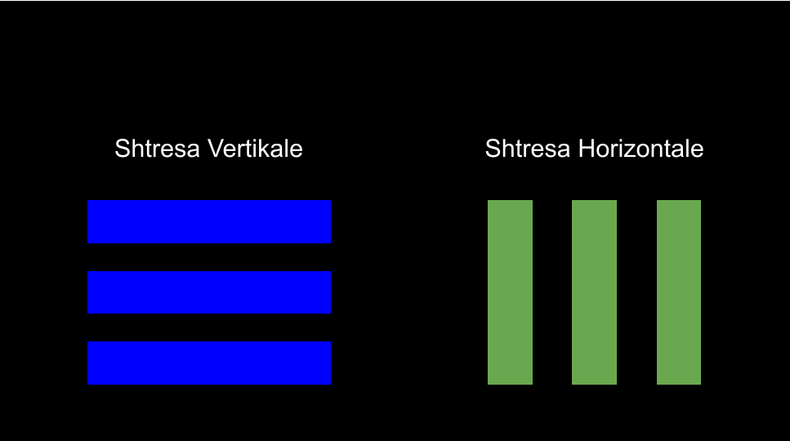

Slide 5
Ushtrime
Leksioni 08

Slide 6

Ushtrimi 1

Slide 7

Ushtrimi 2

Slide 8
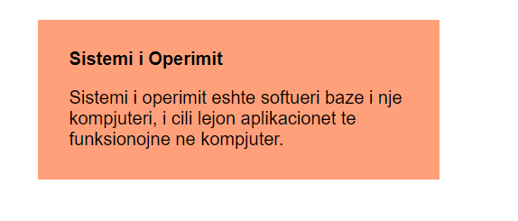
Ushtrimi 3

Slide 9

Ushtrimi 4

Slide 10
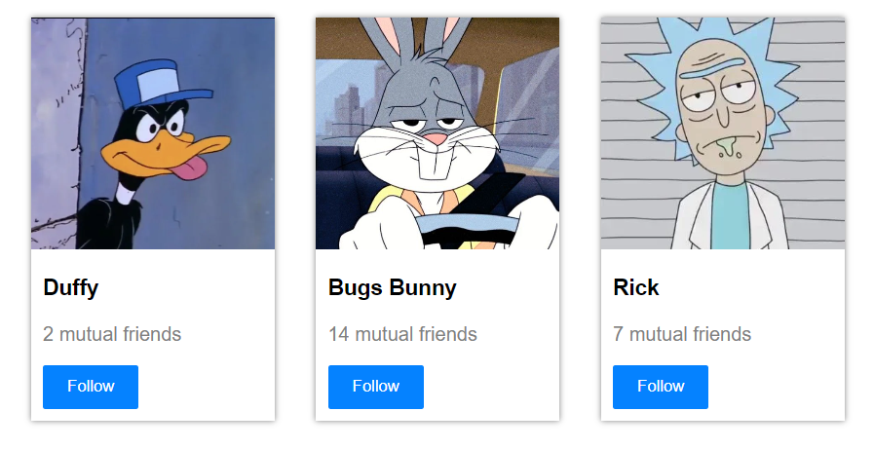
Ushtrimi 5

